Slide 1
Сказка, как средство развития речи дошкольников
Воспитатели МБДОУ №21 «Ивушка»:
Карнаухова Н.В.
Рыжих Т.Г.
Веригина Е.Ю.

Slide 2
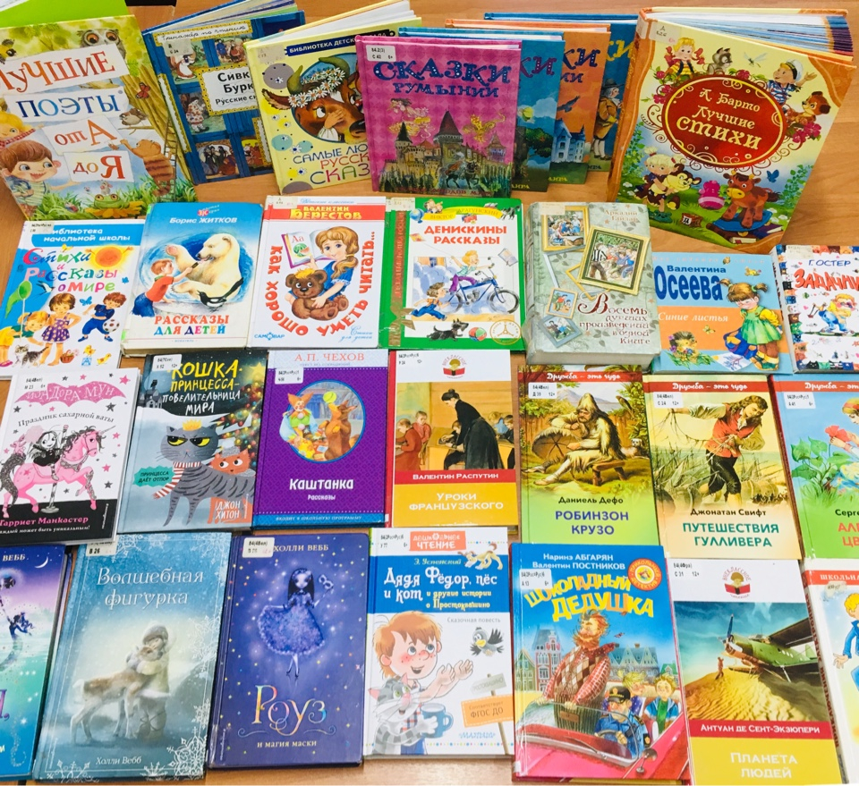

Slide 3
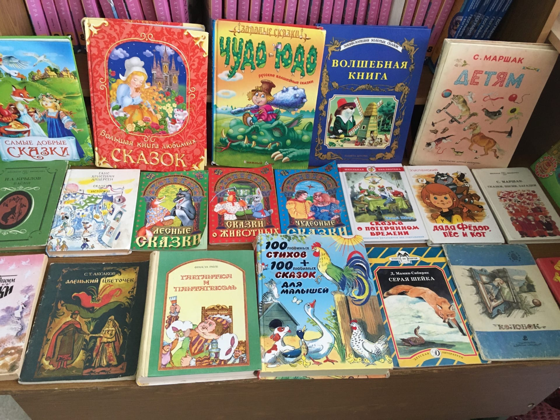

Slide 4
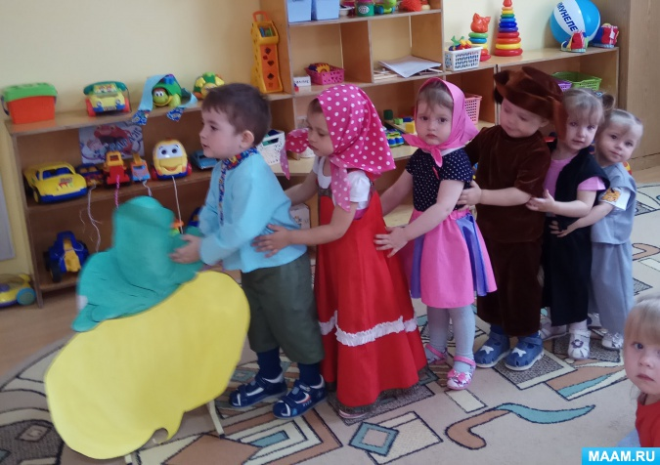

Slide 6
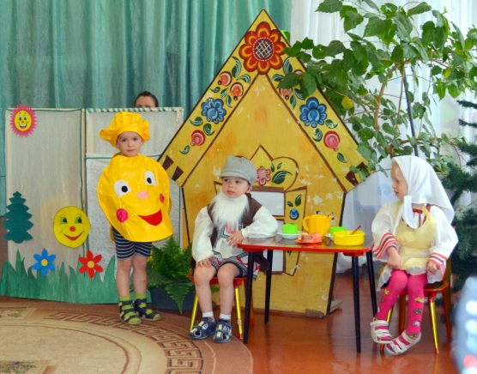

Slide 7
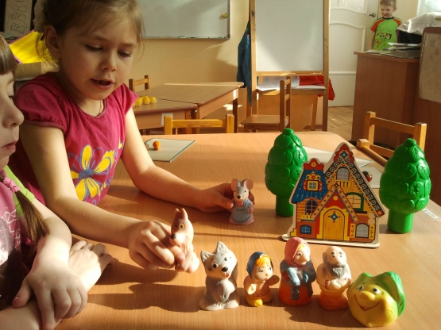

Slide 8
Сказка выполняет, - как бы между прочим,-важные для формирования речи функции: - расширяет словарный запас ребенка - передает готовые художественные обороты и метафоры - показывает пример составления различных предложений - естественным образом знакомит с грамматическими основами.

Slide 9
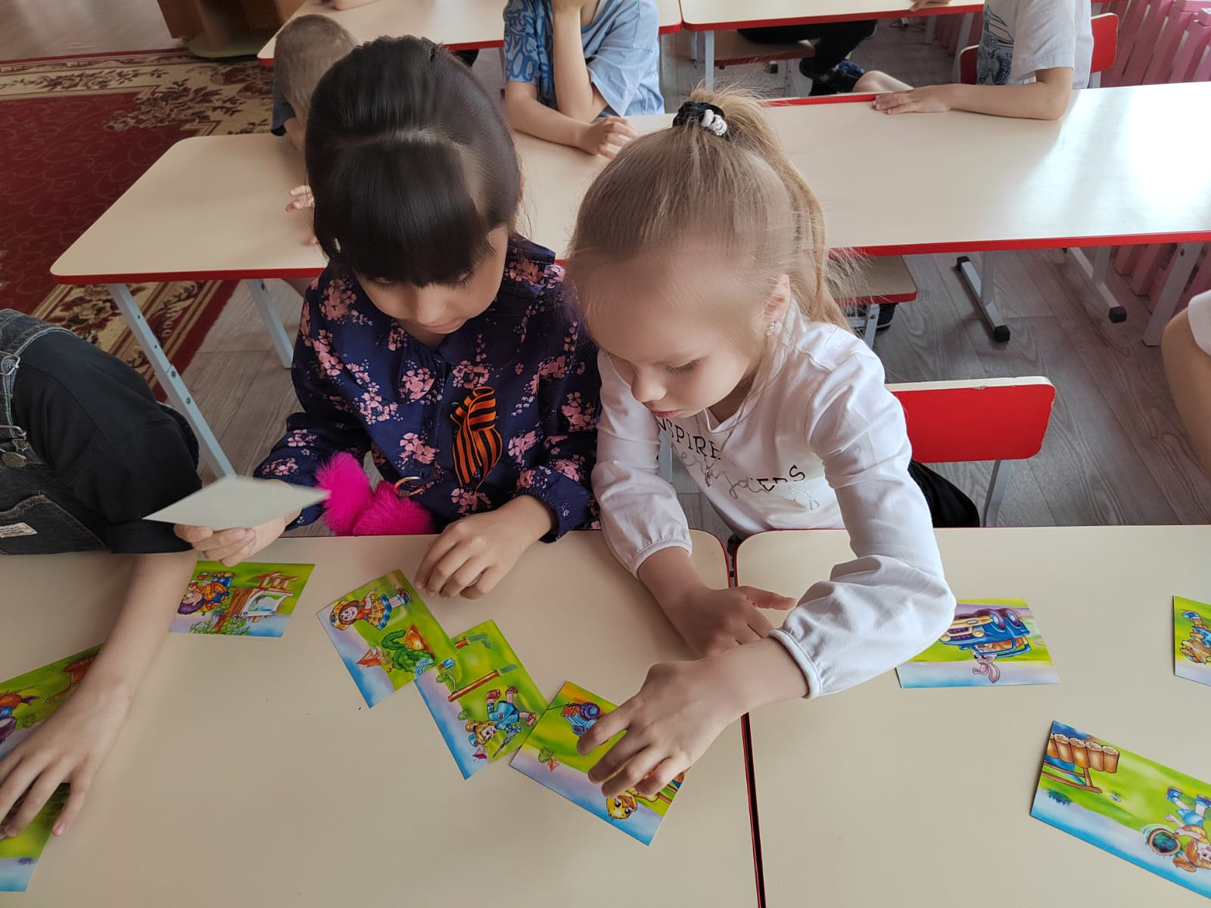

Slide 10
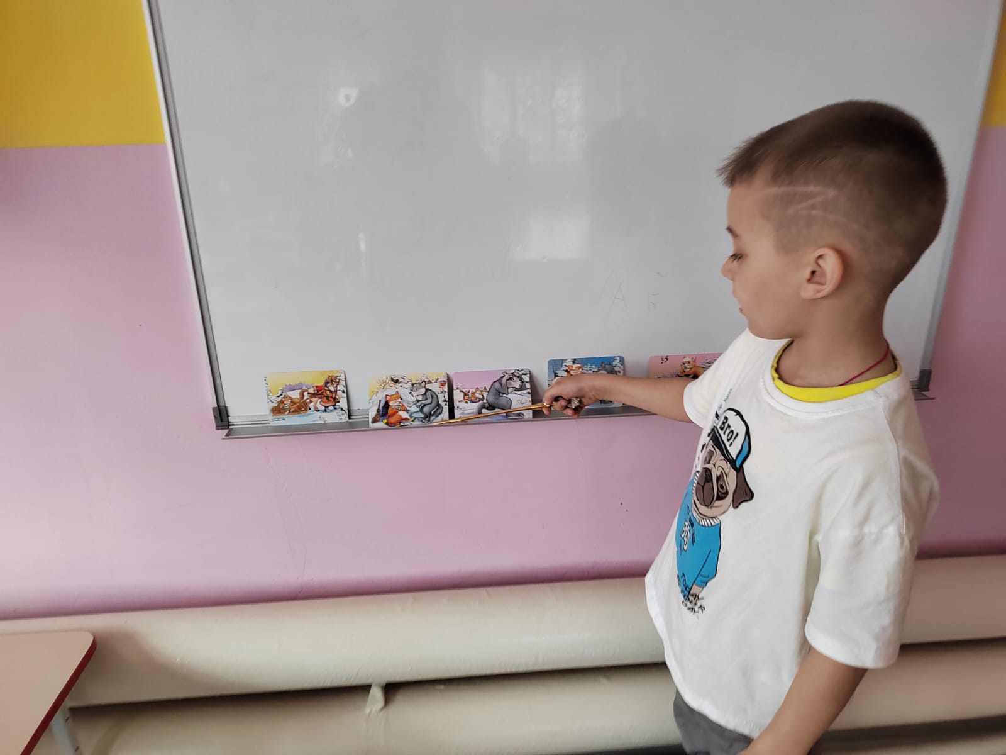

Slide 11
Формы работы со сказкой могут быть различны: - пересказ - сочинение сказочных историй - придумывание своего окончания - добавление нового героя - тематические беседы (индивидуальные или коллективные) о прочитанном - драматизация. Разыгрывание сценок из сказки, возможно, в форме викторины. Зрители могут отгадывать, какой это герой, из какой сказки. - Сравнение: кто на кого похож, сравнение иллюстраций разных авторов - Словесное рисование иллюстраций…. И т. д…

Slide 12
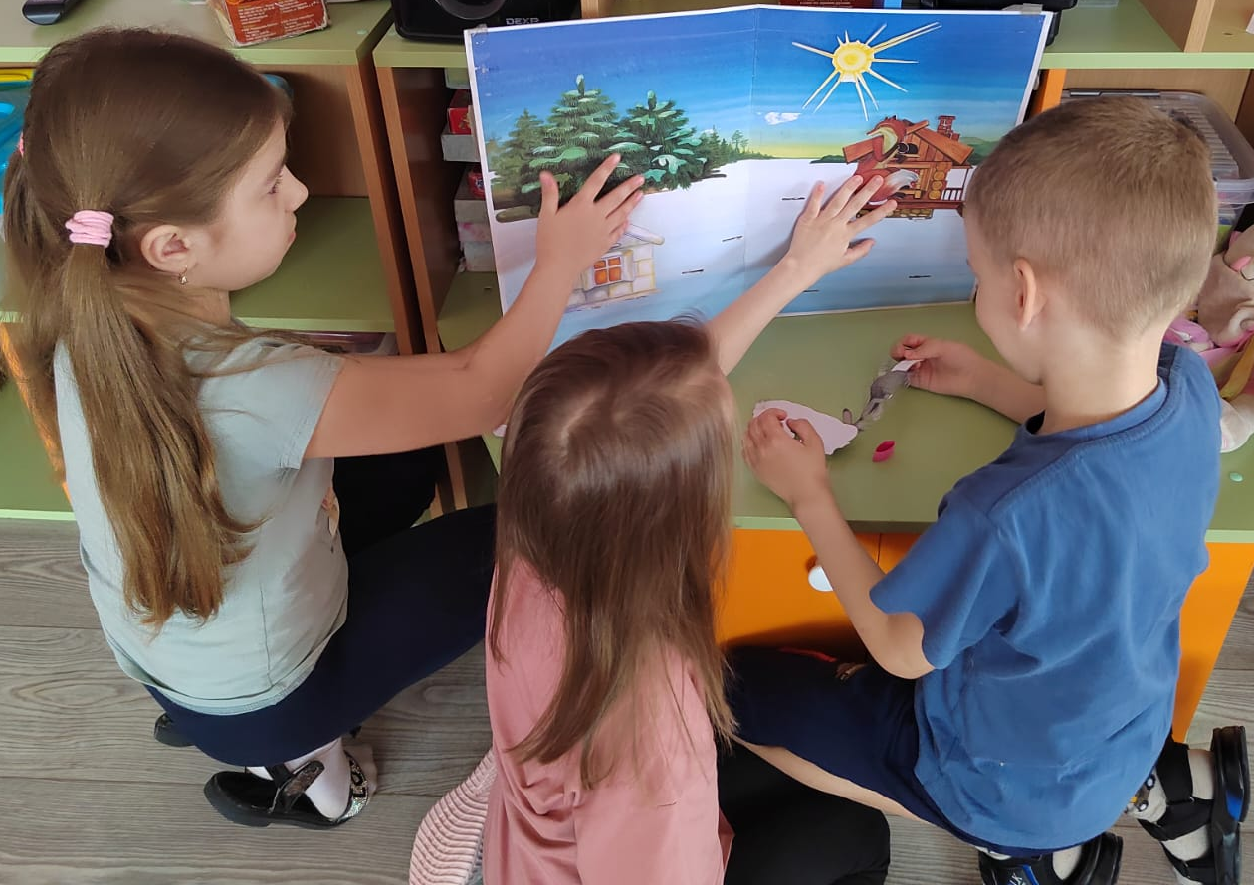

Slide 13
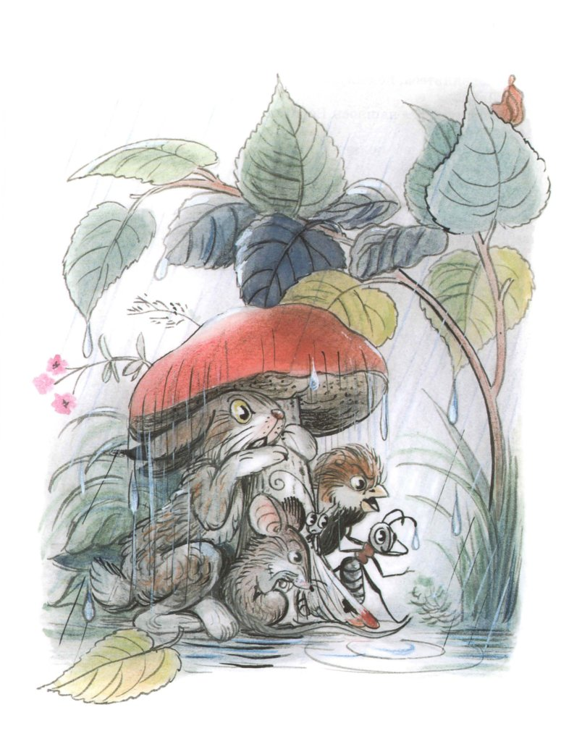
Пустите меня под грибок! Вода с меня ручьем течет!

